Slide 1
Didaktičko – – metodičko usavršavanje
FINALNO PREDAVANJE
Vedran Zdešić

Slide 2

Znanje je zabavno

Slide 3
Čvrsta točka?
„Dajte mi čvrstu točku u prostoru i pomaknut ću Zemlju”, Arhimed
Gdje je ta točka, centar, referenca?

Slide 4
REVOLUCIJE
Teorija relativiteta.
Kvantna teorija.

Slide 5
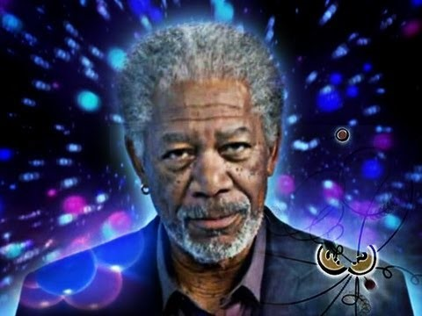
Recimo to ovako …

Slide 6
Materija ⬄ ENRGIJA
E = mc²
c² – konstanta
E ⬄ m

Slide 7
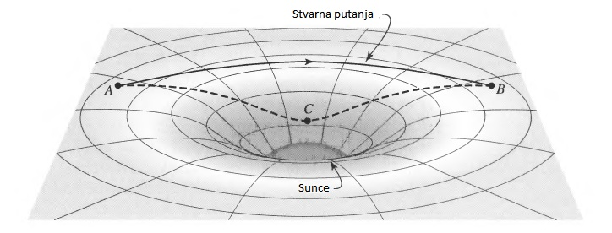
PROSTOR ⬄ VRIJEME
s² = -t²c²
c² – konstanta
s ⬄ t

Slide 8

Tajna zvijezda

Slide 9
PrazAN PROstor
Atom se sastoji od 99,9999999% praznog prostora.
Ako stavimo pikulu u sredinu učione, to je jezgra oko koje kruži atom.

Slide 10
VAL-ČESTICA
Čestice su istovremeno i val i čestica, ovisno o okolnostima.
Kada promatramo val, on postaje čestica.

Slide 11
VAL-ČESTICA (II)
U stvari ne znamo što su to elementarne čestice. One u stvari nisu čestice. Tako ih zamišljamo. Znamo samo da u određenim uvjetima dobivamo određene rezultate.

Slide 12
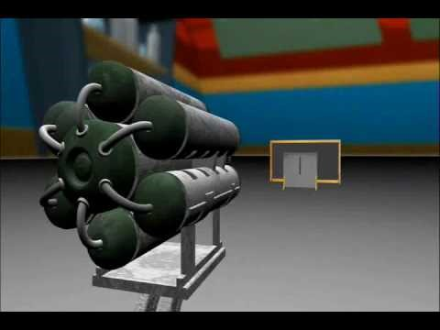
DOUBLE SLIT EXPERIMENT

Slide 13
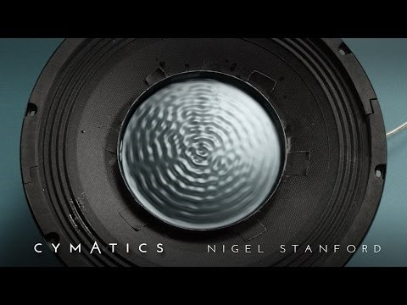
Valovi i frekvencije

Slide 14
MJEREnja
Mjerenjem jedne karakteristike čestice, gubimo informaciju o drugim karakteristikama (brzina, lokacija, energija, ...).

Slide 15
MJEREnja (II)
U pokusima na nivou kvantne fizike ćemo za isti pokus odrađen u potpuno istim uvjetima, dobiti potpuno različite rezultate.

Slide 16
MJEREnja (III)
Mi ne znamo što je masa, naboj, spin elektrona. Kod spina se ništa ne vrti, masa je samo naziv za jedno obilježje čestice, ...
To je nešto čije efekte bilježimo brojkama.

Slide 17
Entanglement
Sinkronizirano ponašanje udaljenih čestica bez ikakve vidljive povezanosti u prostoru.

Slide 18
ČVRSTA TOČKA?
Nemamo čvrstu točku, ništa nije apsolutno. Sve je međuovisno.
Svijest, promatrač, subjekt, proces promatranja igraju važnu ulogu.

Slide 19
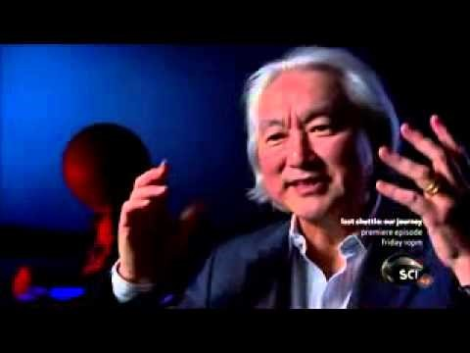
Znanost O SVIJesti

Slide 20
ČVRSTA TOČKA? (II)
Nešto se vani događa, ali čvrste stvari u biti ne postoje. Nešto se događa, procesi se odvijaju, ali nisu u kamenu upisani. Forma nastaje tek u svijesti.

Slide 21
ČVRSTA TOČKA? (III)
Matter is not made of matter.
Matter exists only in the mind.
Hans-Peter Durr

Slide 22
ŠTO JE TO VANI?
Nije homogeno, struktura je različita.
Stalno je promjenjivo.
Glavni sastojak = INFORMACIJA.

Slide 23
ŠTO JE UNUTRA?
… na finijim razinama materije, na finijim razinama mišljenja …
Pogledajmo …

Slide 24
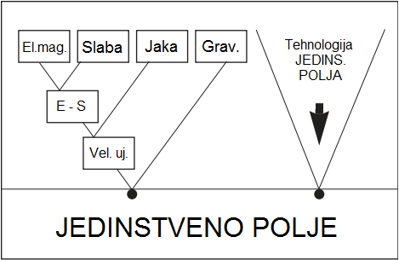

Slide 25
JEDINSTVENO POLJE
Izvor svega stvorenog
Nematerijalno je, izvor je svega materijalnog
Polje svih mogućnosti
Polje sve energije i inteligencije

Slide 26
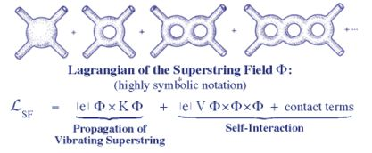
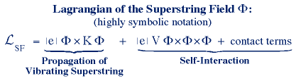
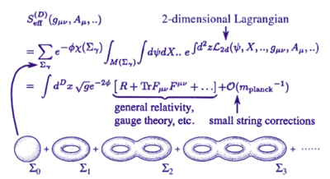

Opis JEDINSTVENOG POLJA (I)
Jedinstveno polje se opisuje sa
25
Lagrangian funkcija

Slide 27
Opis JEDINSTVENOG POLJA (II)
Postoje 192 fundamentalne frekvencije kojima Jedinstveno polje resonira.

Slide 28
Idemo DALJE, DRUGO …
Što kažu VEDE?
Zapisi znanstvenika na polju svijesti.

Slide 29
O našoj SVIJESTI
Kvalitete naše vlastite svijesti:
Samoodnosnost
Samodovoljnost
Beskonačne mogućnosti
Beskonačni potencijal
Savršeni red
Hranjenje
Nepobjedivost
…
ima 25 kvaliteta ukupno
Notes:
Svijest je polje kao i svako drugo. Kao što čestice željeza postaju koherentne u elektro-magnetskom polju, tako i u polju svijesti, ovisno o njegovoj kvaliteti se organizira sve što je u njemu.

Slide 30
ŠTO KAŽU FIZIOLOZI …
U mozgu i centralnom živčanom sistemu postoje 192 živčana završetka, 192 pristupne točke do svijesti.

Slide 31
O našoj FIZIOLOGIJI
Od čega se satoji naše tijelo? Pitajte fizičara.
99,9999... % od praznog prostora!

Slide 32
O našoj FIZIOLOGIJI (II)
99,9999...% ničega?
Ne, 99,9999...% punine, punoća inteligencije i energije!

Slide 33
O našoj FIZIOLOGIJI (III)
Fiziologija/tijelo je "rijeka" koja se stalno mijenja!
Tijekom godine dana sve se stanice našeg tijela zamijene novim stanicama!

Slide 34
O našoj FIZIOLOGIJI (IV)
Zašto kreiramo ponovo i ponovo tijelo sa istim problemima/bolestima/poteškoćama?
Zato što se nije promijenila inteligencija koja ga stvara.

Slide 35
FIZIOLOGIJA = SAVRŠENI ALAT
Naša je fiziologija savršeni alat namijenjen za iskustveno doživljavanje i praktično korištenje Jedinstvenog polja.

Slide 36
JED.POLJE = SVIJEST
Samoodnosnost =>
…
BESKONAČNE MOGUĆNOSTI => LANG. formula
SAVRŠENI RED => LANG. Formula
…
ITD
…

Slide 37
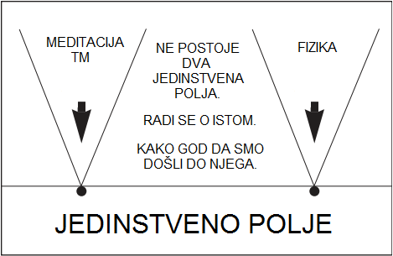
ZAKLJUČAK

Slide 38
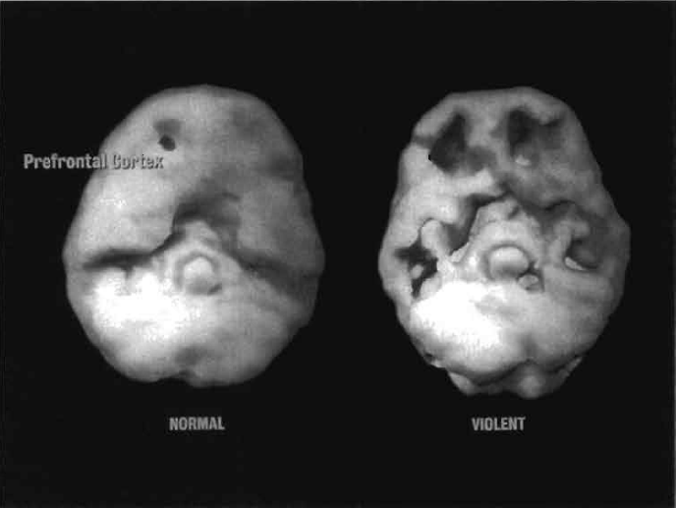
Što nas sputava?
Funkcionalne rupe u mozgu.
Stres u fiziologiji.
Notes:
Koherencija mozga je u direktnoj korelaciji sa inteligencijom (IQ).

Slide 39
Analizirajmo detaljnije. PONOVO Promijenimo gledište ...

Slide 40
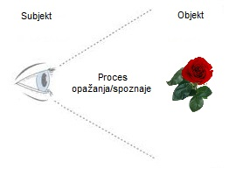
Komponente svakog iskustva
Bavimo se uglavnom objektima
Subjekt smo potpuno zapostavili
Notes:
Dok se bavimo edukacijom u školstvu ili produktivnošću na poslu, bavimo se uglavnom samo objektima i ponešto procesima koji se odvijaju opet samo među objektima spoznavanja (to nije proces spoznavanja).

Slide 41
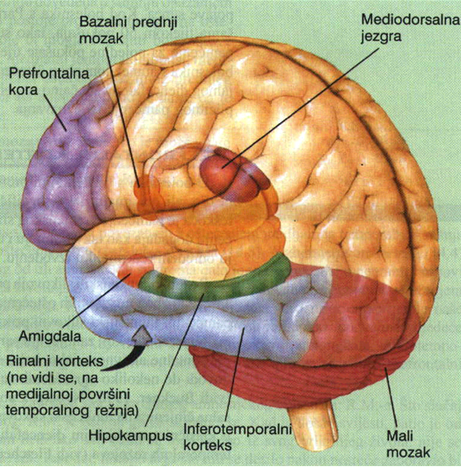
Tko je tko u mozgu?
Dijelovi mozga:
Prefrontalni korteks – UPRAVITELJ
...
Amigdala – NEURALNI ALARM
...
Amigdala može preuzeti kontrolu nad
ponašanjem čak i dok je prefrontalni
korteks još uvijek u fazi odabiranja
adekvatne reakcije !

Slide 42
Koherentno funkcioniranje mozga (I)
Samo u trenutku kada cijeli mozak radi koherentno, stvorili smo uvjete za njegovo maksimalno unapređenje, revitalizaciju, usavršavanje ...
Tijekom koje vanjske aktivnosti se to događa? Niti jedne. Svaka aktivnost u manjoj ili većoj mjeri aktivira samo dijelove našeg mozga.
Koherencija cijelog mozga postiže se finom djelatnošću profinjenja pažnje i njenog okretanja prema unutra, a to zovemo – transcendiranje!
Notes:
Mozak se unappređuje, postaje budniji i oštriji, onda kada svi njegovi dijelovi rade koherentno i skladno.
Koherencija mozga je u direktnoj korelaciji sa inteligencijom (IQ).

Slide 43
Koherentno funkcioniranje mozga (II)
Transcendiranje smiruje amigdalu, a pobuđuje prefrontalni korteks
Rezultat:
Jasno mišljenje
Kvalitetnije odluke
Moralno ponašanje
...

Slide 44
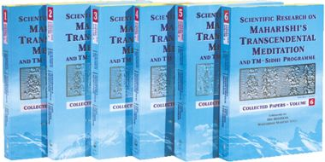
SVE JE ZNANSTVENO POTVRĐENO!
ZNANOST
=
TEORIJA
+
PRAKSA
… i sedmi svezak je izdan!
Notes:
Osobno mogu sve potvrditi iskustvima iz osobnog života i prakticiranja TM-a već 30 godina.
Iako tijekom prezentacije, u svrhu boljeg razumijevanja, spominjem fiziku, Vede, znanost o fiziologiji, i drugo, treba naglasiti da sama TM tehnika nije vezana na niti jednu od ovih grana ljudske djelatnosti. Njena djelotvornost je potvrđena iskustvima ljudi (raznih svetonazora, religioznih opredjeljenja, političkih shvaćanja, profesora/profesorica i radnika i domaćica) diljem svijeta i ogromnim brojem znanstvenih istraživanja.

Slide 45
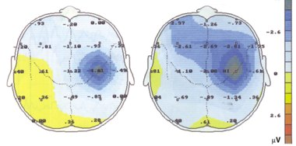

Rezultat PRIMJENE
SAVRšeni pojedinac i društvO

Slide 46
Primjena U obrazovanju (I)
CBE
CONSCIOUSNESS based education
Obrazovanje temeljeno na svijesti
VIŠE SVIJESTI = više znanja
Notes:
Ako smo umorni, neispavani, ili k tome i bolesni, svijest neće biti velika, a time niti znanje o okolini u tom trenutku.

Slide 47
Primjena U obrazovanju (II)
VIŠE SVIJESTI = bolja BAZA
Više svijesti = bolji programI
…
Više svijesti = bolji ŽIVOT
Notes:
Ako smo umorni, neispavani, ili k tome i bolesni, svijest neće biti velika, a time niti znanje o okolini u tom trenutku.

Slide 48
Primjena U obrazovanju (III)
U Engleskoj su škole koje primjenjuju CBE besplatne ZA građanstvo.
Financira ih državA.
Potvrdili su rezultatima ono što istraživanja pokazuju.
Notes:
Ako smo umorni, neispavani, ili k tome i bolesni, svijest neće biti velika, a time niti znanje o okolini u tom trenutku.

Slide 49
Primjena U POSLOVANJU
Kompanije primjenjuju ovu tehniku za povećanje kreativnosti i učinkovitosti.
Primjerice, svi djelatnici kompanije oprah winfrey meditiraju dva puta dnevno, prije i na kraju radnog vremena.
Notes:
Ako smo umorni, neispavani, ili k tome i bolesni, svijest neće biti velika, a time niti znanje o okolini u tom trenutku.

Slide 50
ONLINE MATERIJALI
http://www.meditacija.hr
https://www.facebook.com/DrBobbyRoth/posts/854930057938008
http://www.huffingtonpost.com/entry/meditation-at-work_55ba4de4e4b0af35367a7e7b?utm_hp_ref=business&ir=Business%C2%A7ion%3Dbusiness&kvcommref=mostpopular
https://www.facebook.com/vedran.zdesic/posts/10207699897966546
https://www.youtube.com/watch?v=I_13anCkSRQ

Slide 51
ONLINE MATERIJALI (II)
https://www.youtube.com/watch?v=uSoJ6cenEz0
https://www.youtube.com/watch?v=ycf7YiajDUI
https://www.youtube.com/watch?v=z-xk7QrO0n8
https://www.youtube.com/watch?v=pW1W2Ypv7KA
https://www.youtube.com/watch?v=vRjZFPG3zUc
https://www.youtube.com/watch?v=5rOtpfTL5E0
https://www.youtube.com/watch?v=uh7Yru3cHoA

Slide 52

Kako implementirati?
Notes:
Tijekom implementacije možemo tražiti pomoć stručnjaka kod nas i u svijetu koji već provode ovaj program u svojim tvrtkama, školama, ... !

Slide 53
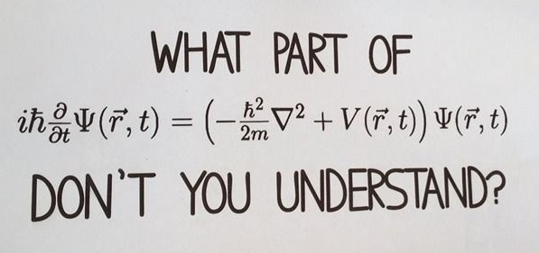
Hvala NA POZORNOSTI!
Pitanja ?

